Slide 1
Json.NET 사용법
Site : Json.NET Documentation

Slide 2
Json
경량의 데이터 교환 형식
사람들이 읽고 쓰기 쉽고 기계들이 분석, 생성하기 쉬움
Prism에서 라이브러리 Json.NET을 통해 Json을 쉽게 사용

Slide 3
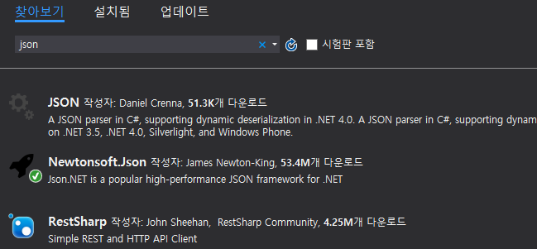
Json.NET
Newtonsoft에서 JSON을 다루기 위해 만든 .NET 라이브러리
JSON을 객체나 XML과 서로 변환 가능
Nuget Package에서 Netonsoft.Json을 설치

Slide 4
직렬화와 역직렬화
직렬화(Serialize)
객체에 저장된 데이터를 스트림에 쓰기 위해 연속적인 데이터로 변환하는 것
역직렬화(Deserialize)
스트림에서 데이터를 읽어 객체로 변환하는 것

Slide 5
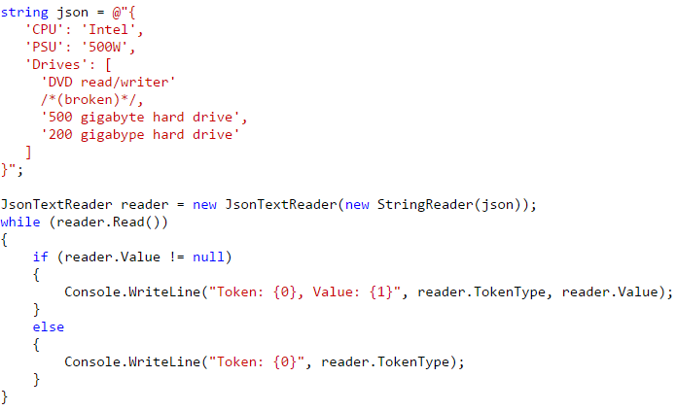
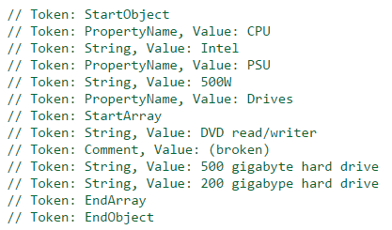
JSON 읽기

Slide 6
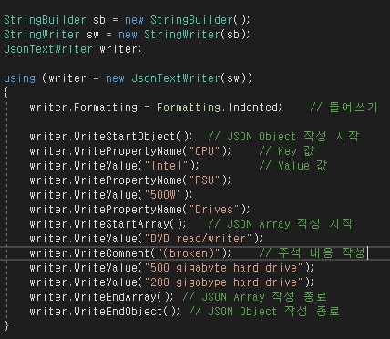
JSON 쓰기

Slide 7
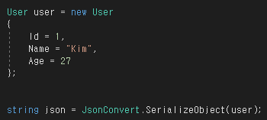

Object와 JSON 변환
Object -> JSON
JSON -> Object

Slide 8
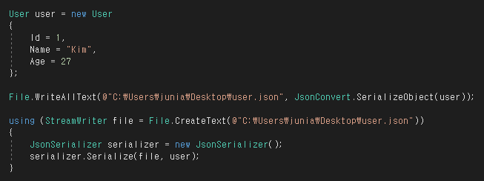
Object를 JSON File 변환
Object -> JSON File

Slide 9
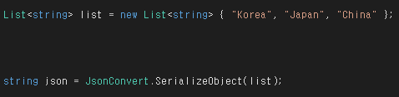
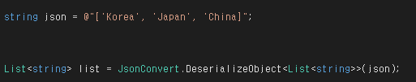
Collection과 JSON 변환
Collection -> JSON
JSON -> Collection

Slide 10
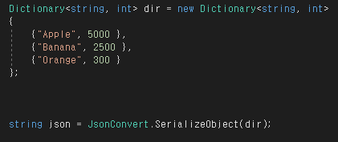
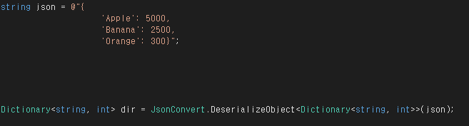
Dictionary와 JSON 변환
Dictionary -> JSON
JSON -> Dictionary

Slide 11
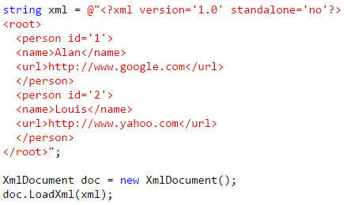
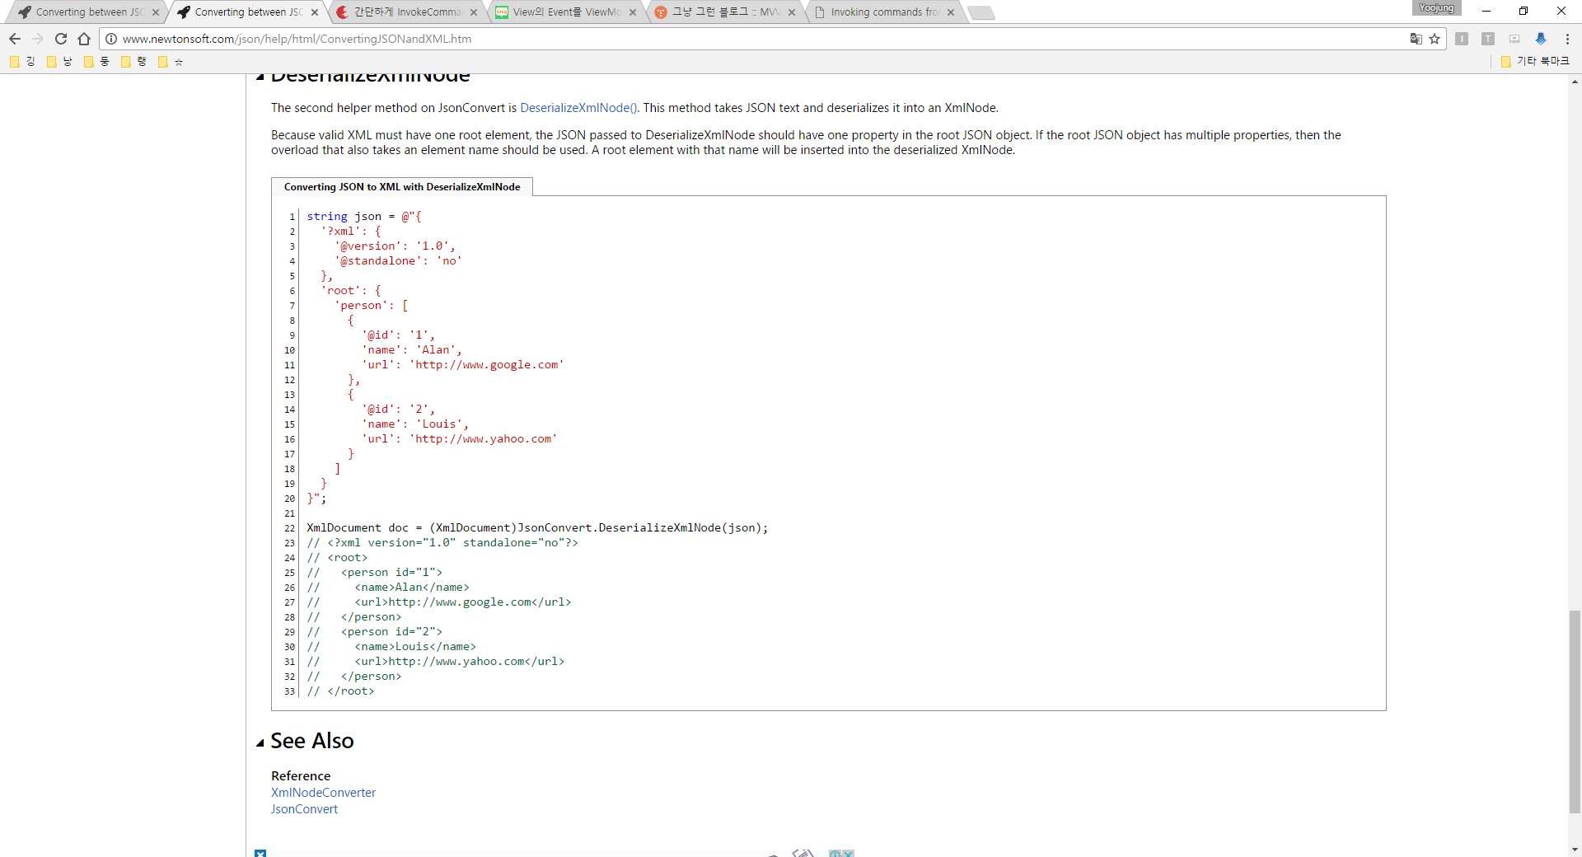
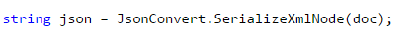
XML과 JSON 변환
XML -> JSON
JSON -> XML
속성값 : @를 사용

Slide 12
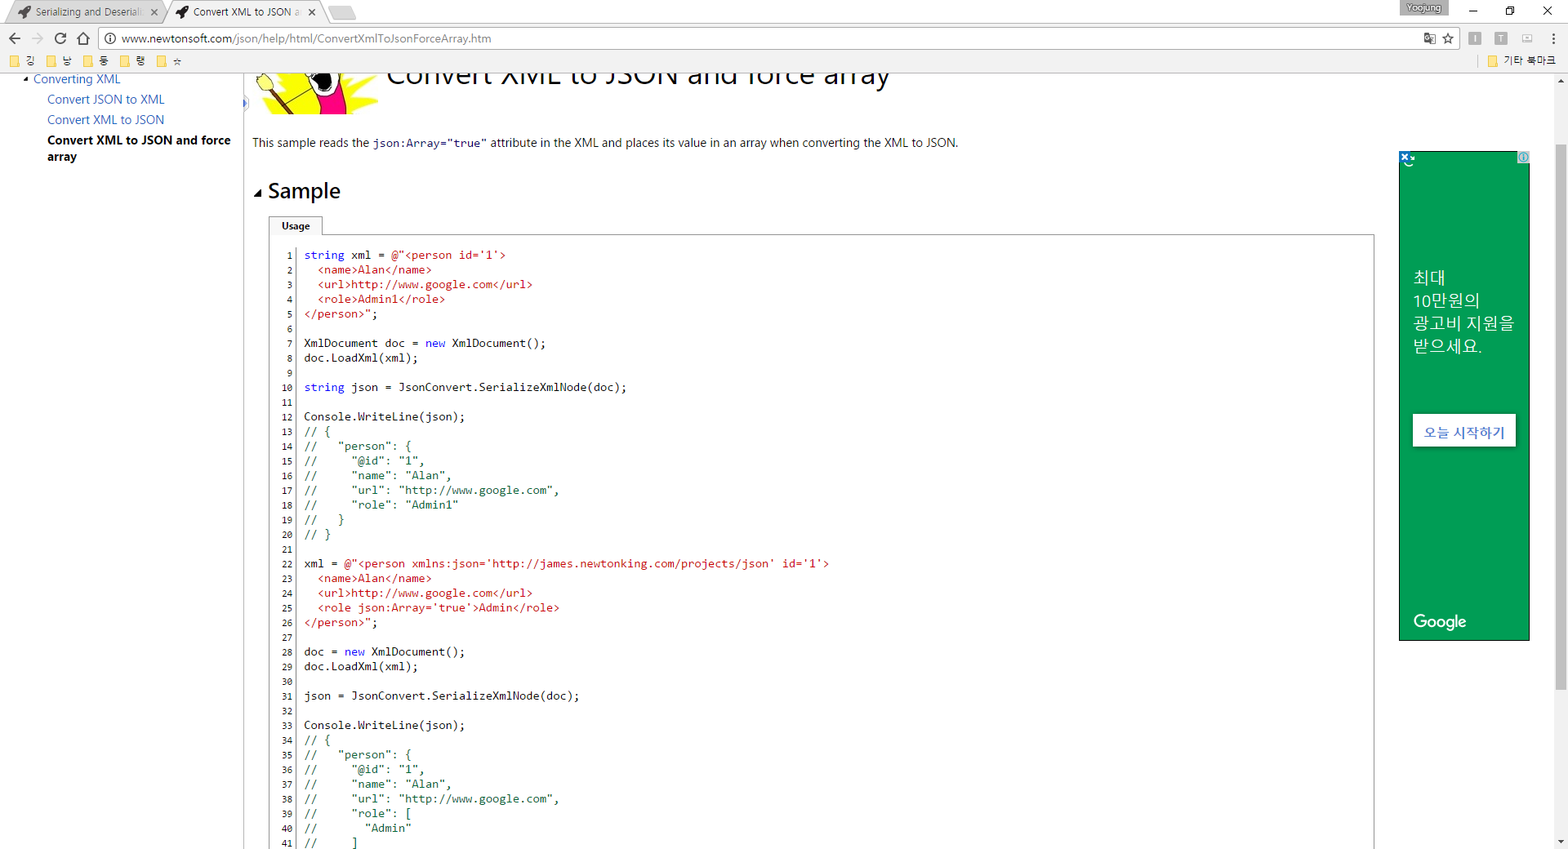
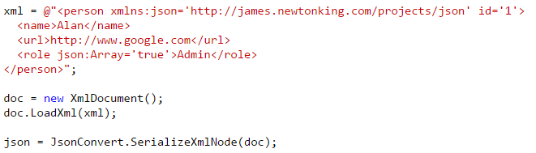
XML과 JSON 변환
XML의 특정 값을 JSON Array로 변환

Slide 13
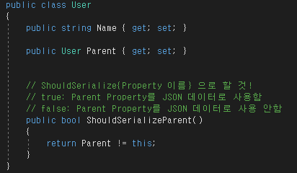
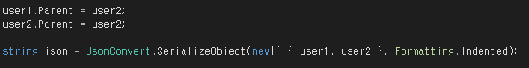
ShouldSerialize
property를 특정 조건일 때 포함 시키는 방법
메소드 이름은 항상 ShouldSerialize로 시작
True : JSON 데이터로 사용
False : JSON 데이터로 사용 안 함

Slide 14
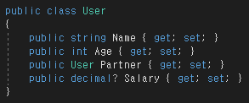
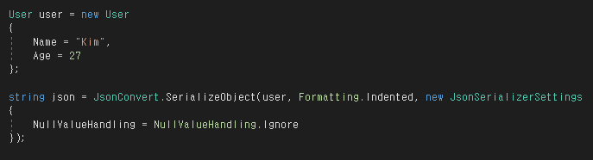
NullValueHandling
Null 값을 처리하는 방법
Ignore : null값 제외
Include : null값 포함

Slide 15

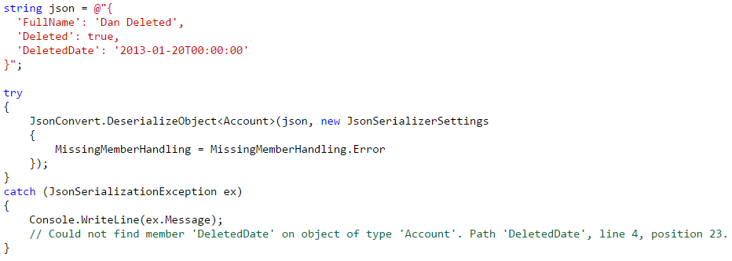
MissingMemberHandling
매칭이 안 되는 멤버를 관리하는 방법
Ignore : 제외
Error : 예외처리

Slide 16
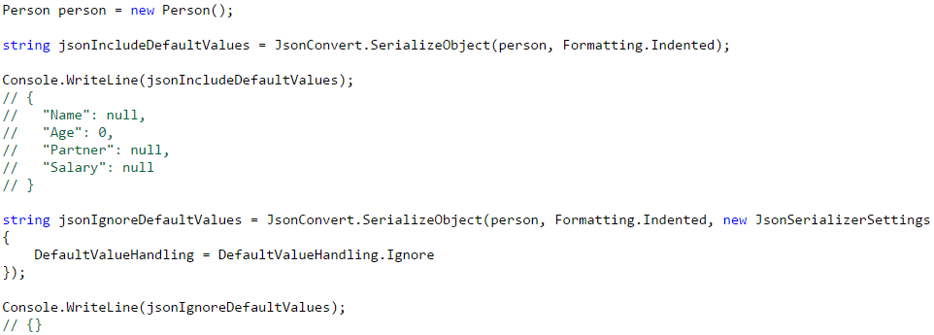
DefaultValueHandling
데이터 타입의 기본 값으로 설정된 Property 처리 방법
Include : 포함
Ignore : 제외

Slide 17
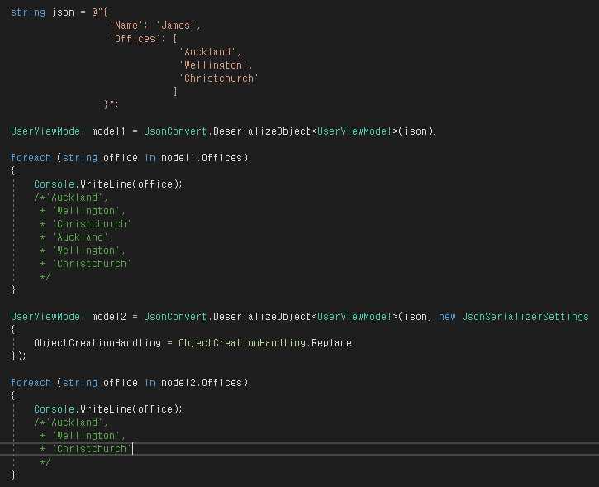
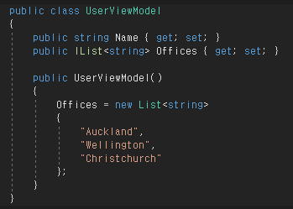
ObjectCreationHandling
컬렉션 멤버가 중복된 경우에 처리 하는 방법
Auto : 기존 객체 다시 사용, 필요한 경우 새 객체 생성
Reuse : 항상 기존 객체 재사용
Replace : 항상 새 객체 생성

Slide 18
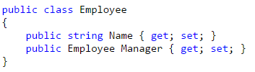
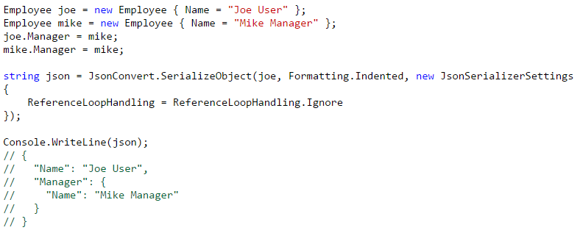
ReferenceLoopHandling
순환 참조 객체를 제어하는 방법
순환 참조 : 참조하는 대상이 서로 물려있어 참조할 수 없게 되는 경우
Error : 예외처리
Ignore : 무시
Serialize : 포함

Slide 19
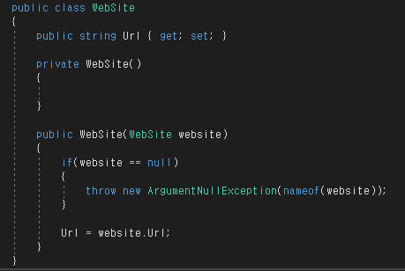
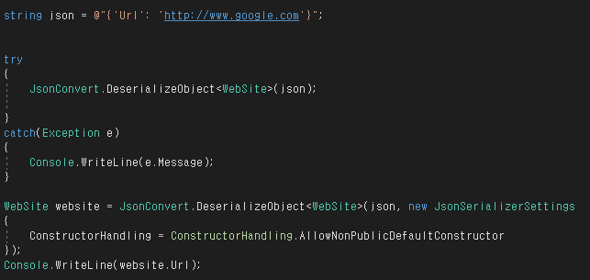
ConstructorHandling
생성자를 사용하는 방법
Non-public 생성자
매개 변수 생성자
Default :
public 기본 생성자 -> 매개 변수 생성자 -> non-public 생성자
AllowNonPublicDefaultConstructor :
public 기본 생성자 -> non-public 생성자 -> 매개 변수 생성자

Slide 20
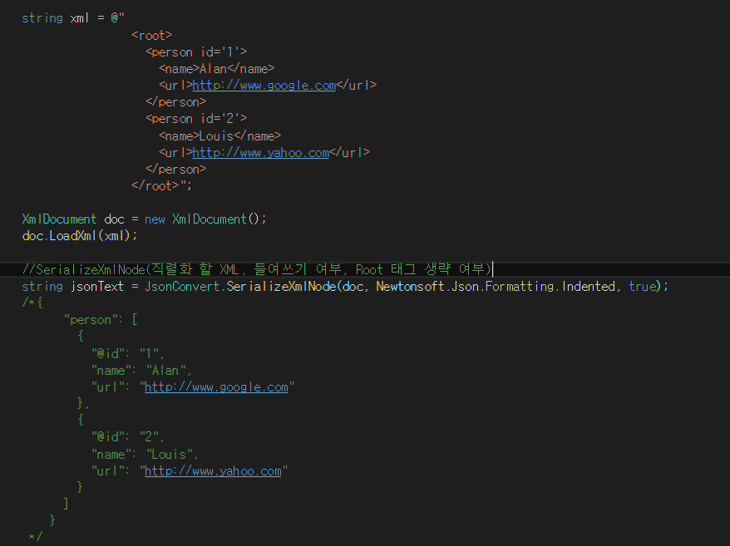
XML의 root 태그를 생략하여 JSON으로

Slide 21
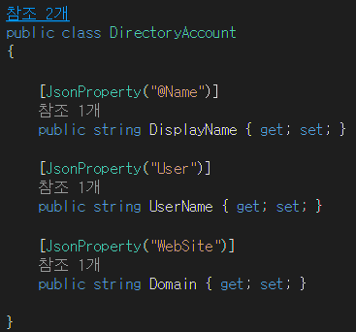
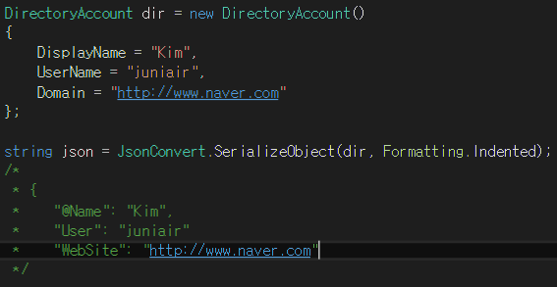
Object와 JSON 변환(Key 이름 변경)

Slide 22
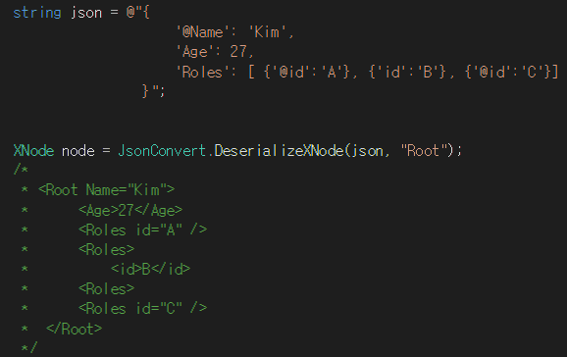
JSON 데이터의 key값을 XML의 속성으로 변경

